Slide 1
TEMEL MATEMATİK-I
Ayşe Cansev ÖZDEMİR

Slide 2
ÜSLÜ SAYILAR

Slide 3
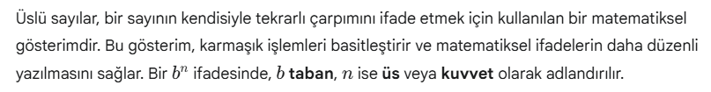

ÜSLÜ SAYILAR

Slide 4
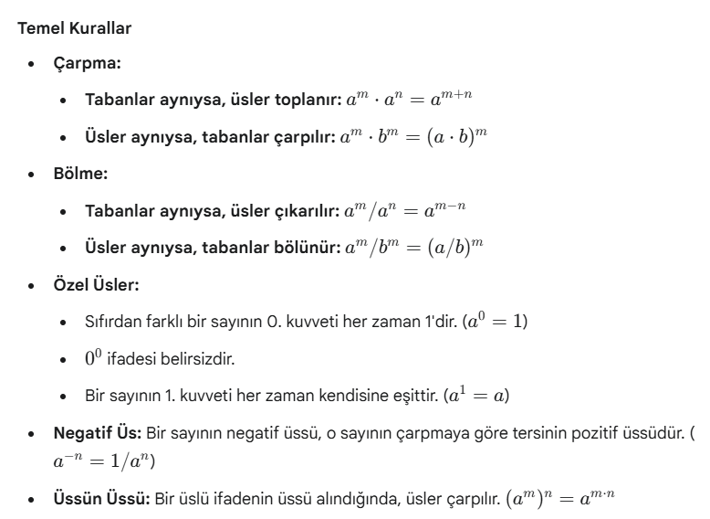
ÜSLÜ SAYILAR

Slide 5
ÜSLÜ SAYILAR

Slide 6
ÜSLÜ SAYILARDA İŞLEMLER

Slide 7
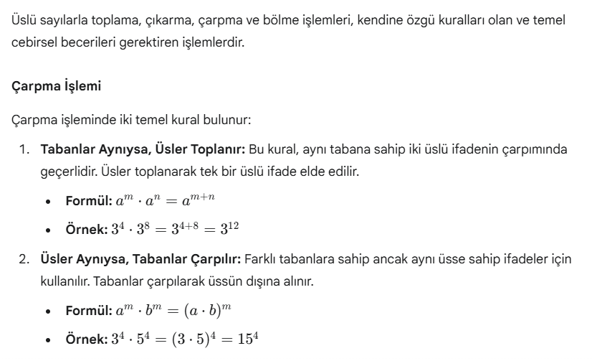
ÜSLÜ SAYILARDA İŞLEMLER

Slide 8
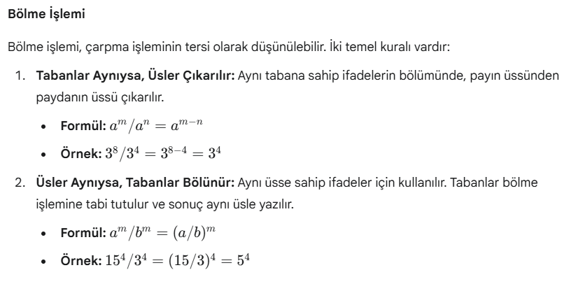
ÜSLÜ SAYILARDA İŞLEMLER

Slide 9
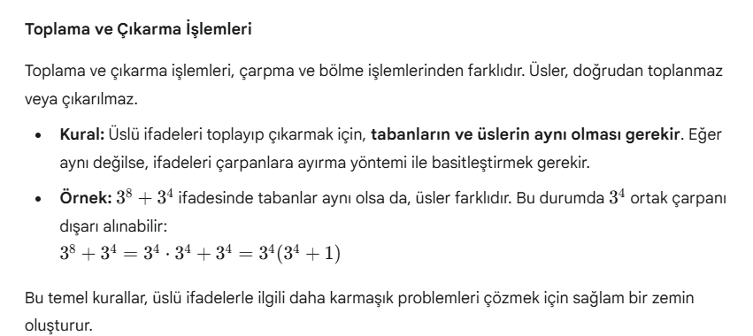
ÜSLÜ SAYILARDA İŞLEMLER

Slide 10
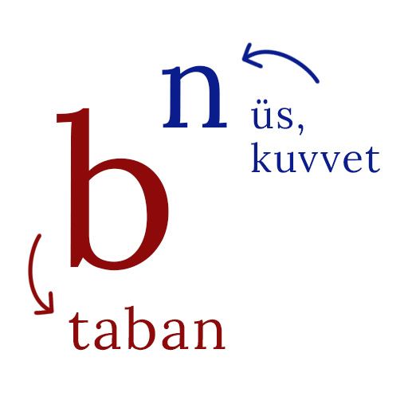
ÜSLÜ SAYILARDA İŞLEMLER
b sayısını n defa kendisi ile çarpma işlemi/işlemleridir.
n tane
Uzun gösterimi : bxbxbxb……….
Kısa gösterimi : bⁿ
bⁿ= bxbxbxb……….

Slide 11

ÜSLÜ SAYILARDA İŞLEMLER
9 sayısını 5 defa kendisi ile çarpalım;
5 tane
Uzun gösterimi : 9 X 9 X 9 X 9 X 9
Kısa gösterimi : 9⁵
DİKKAT
9 X 5
9⁵

Slide 12
ÜSLÜ SAYILAR ÇARPMA VE BÖLME İŞLEMLERİ
Çarpma işlemi yapılırken tabanlar aynıysa üsler toplanır.
a^{m}.a^{n}=a^{m+n}
Örnek: 3⁴.3⁸= 3⁴+⁸= 3¹²
Üsler aynıysa tabanlar çarpılır.
Örnek: 3⁴.5⁴ = (3.5)⁴ = 15⁴

Slide 13
ÜSLÜ SAYILAR ÇARPMA VE BÖLME İŞLEMLERİ
Bölme çarpmanın tersi olduğundan; üslü sayılarda bölme işlemi yapılırken üsler birbirinden çıkarılır.
Örnek: 3⁸ / 3⁴= 3⁸⁻⁴= 3⁴
Üsler aynı ise tabanlar bölünür.
Örnek: 15⁴/ 3⁴ = (15/3)⁴ = 5⁴

Slide 14
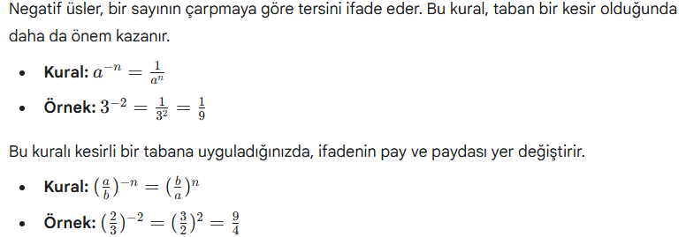
Negatif Üsler ve Kesirli Tabanlar

Slide 15
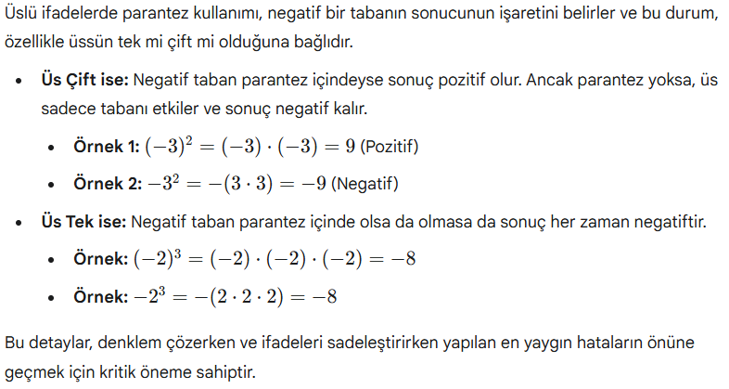
Negatif Tabanlar ve Parantezlerin Önemi

Slide 16
ÖNEMLİ
0 haricindeki bir sayının üssü 0 olursa; bu sayı her zaman 1’e eşit olur.
1⁰ =1 , 2⁰ =1 , 2999⁰ =1 , 339999⁰ =1 , (12/53) ⁰ =1
0 sayının üssü 0 olursa; bu sayı belirsizdir.
0⁰ = belirsiz..
Bir sayının üssü 1 olursa bu sayı her zaman kendisine eşit olur.
1¹=1, 2¹=2 , 2999¹=2999 , 339999¹=339999, (12/53)¹ = (12/53)

Slide 17
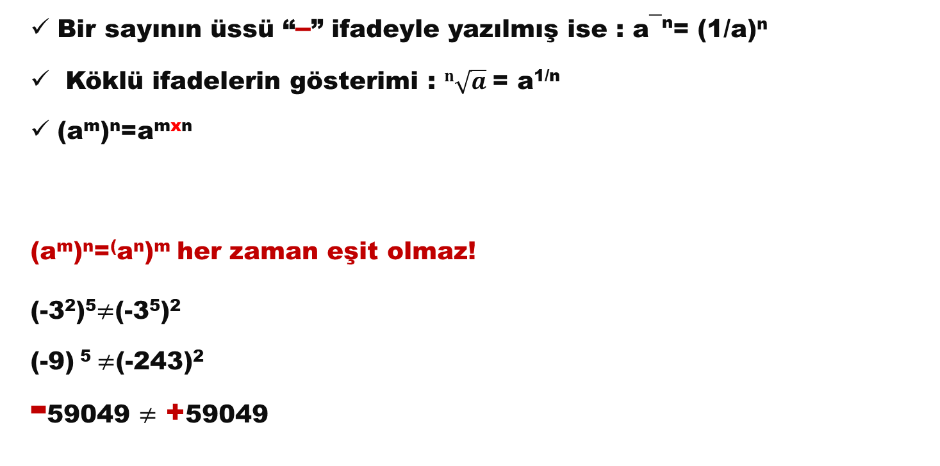
ÖNEMLİ
Bir sayının üssü “–” ifadeyle yazılmış ise : a‾ⁿ= (1/a)^{n}
Köklü ifadelerin gösterimi : $n\sqrt{a}$= a^{1/n}
(a^{m})^{n}=a^{mxn}
(a^{m})^{n}=⁽a^{n})^{m} her zaman eşit olmaz!
(-3²)⁵$≠$(-3⁵)²
(-9) ⁵ $≠$(-243)²
-59049 $≠$ +59049
DİKKAT

Slide 18
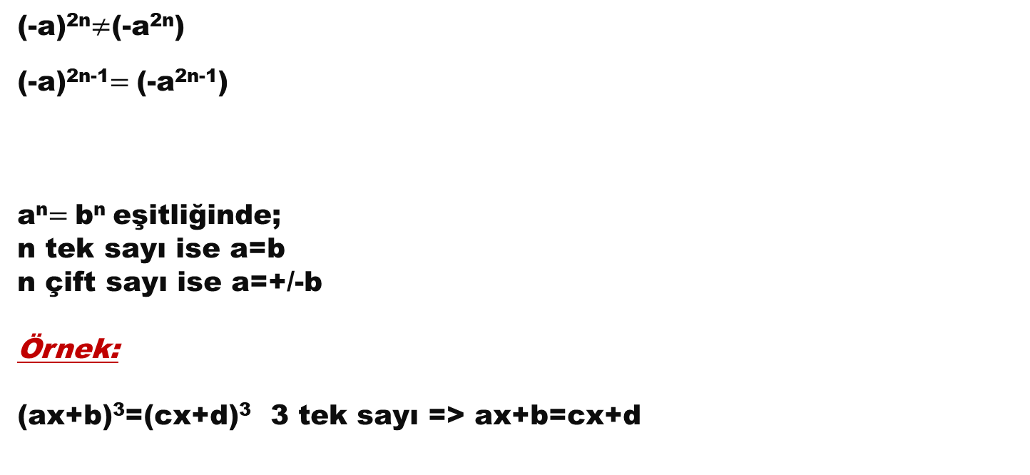
DİKKAT
(-a)^{2n}$≠$(-a^{2n})
(-a)^{2n-1}$=$(-a^{2n-1})
a^{n}$=$b^{n} eşitliğinde;
n tek sayı ise a=b
n çift sayı ise a=+/-b
Örnek:
(ax+b)³=(cx+d)³ 3 tek sayı => ax+b=cx+d
DİKKAT

Slide 19
ÜSLÜ SAYILAR TOPLAMA VE ÇIKARMA İŞLEMLERİ
Tabanlar ve üsler aynıysa:
Örnek: 3⁸ + 3⁴=?
Çözüm:
3⁸ + 3⁴ = 3⁴. 3⁴ + 3⁴ = 3⁴ (3⁴ + 1)=81(81+1)=81.82

Slide 20
ÖNEMLİ
n çift bir sayı olmak üzere;
(-A)ⁿ = Aⁿ
-Aⁿ ≠ Aⁿ
n tek bir sayı olmak üzere;
(-B)ⁿ = -Bⁿ
(Aⁿ)ⁿ = A^{n.n}

Slide 21
ALIŞTIRMALAR

Slide 22
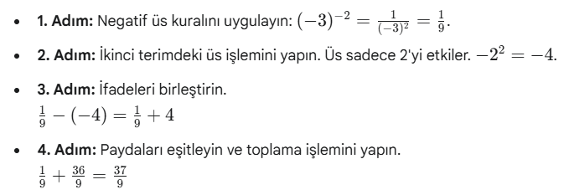
SORU -1
(−3) ⁻² − (−2 ² ) =?
ÇÖZÜM YÖNTEMİ

Slide 23
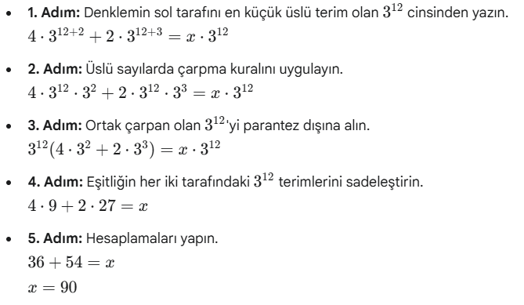
SORU -2
4.3¹⁴ + 2. 3¹⁵ = 𝑥. 3¹² ifadesindeki x değeri kaçtır?
ÇÖZÜM YÖNTEMİ

Slide 24

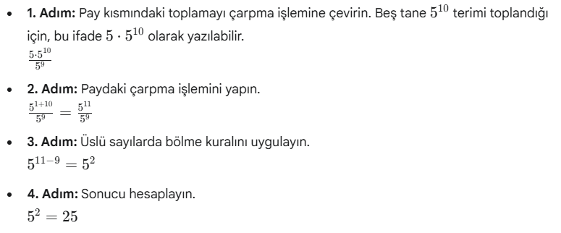
SORU -3
ÇÖZÜM YÖNTEMİ

Slide 25

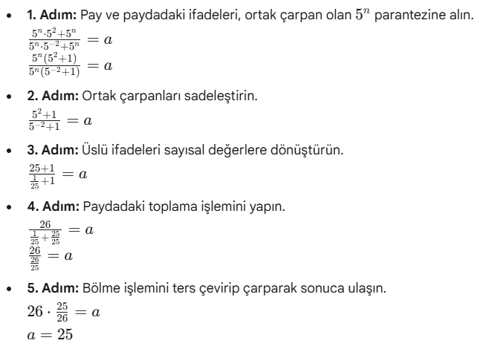
SORU -4
ÇÖZÜM YÖNTEMİ

Slide 26
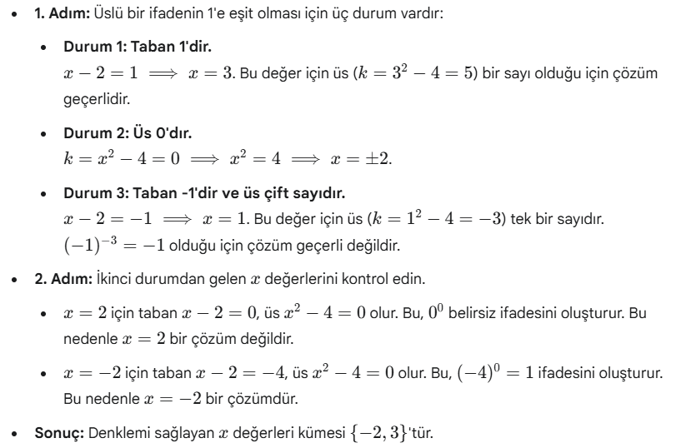
SORU -5
ÇÖZÜM YÖNTEMİ

Slide 27
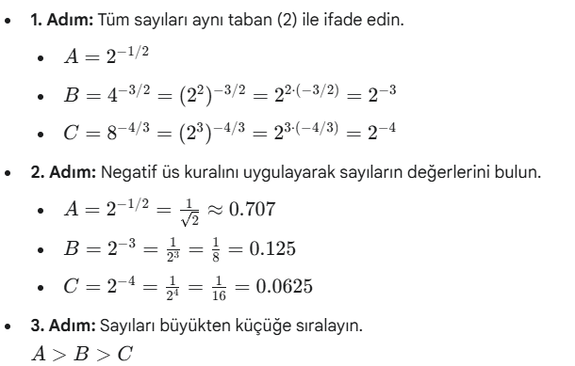
SORU -6
A=2^{-1/2} , B=4^{-3/2}, C=8^{-4/3} sayıları büyükten küçüğe göre sıralayınız.
ÇÖZÜM YÖNTEMİ

Slide 28

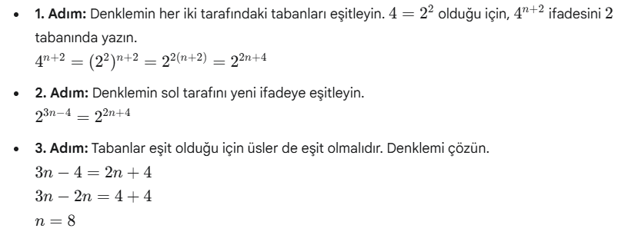
SORU -7
ÇÖZÜM YÖNTEMİ

Slide 29

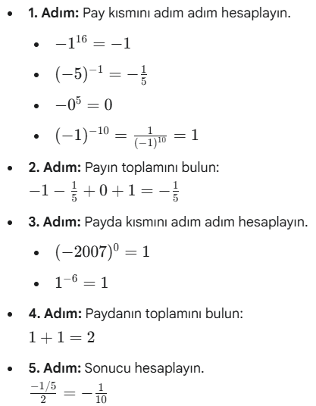
SORU -8
ÇÖZÜM YÖNTEMİ

Slide 30
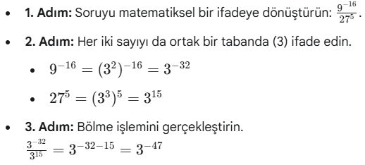
SORU -9
9 ⁻¹⁶ sayısı 27⁵ sayısının kaç katıdır?
ÇÖZÜM YÖNTEMİ

Slide 31
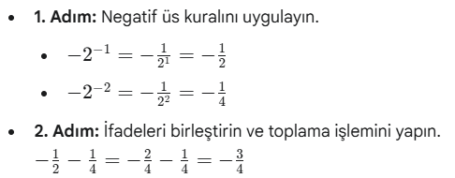
SORU -10
−2 ⁻¹ − 2 ⁻² işleminin sonucu kaçtır?
ÇÖZÜM YÖNTEMİ

Slide 32
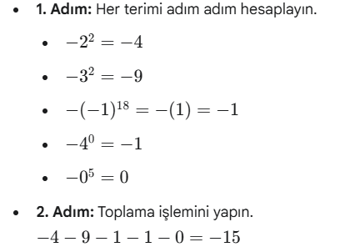
SORU -11
−2² + −3² − (−1)¹⁸ − 4⁰ − 0⁵ = ?
ÇÖZÜM YÖNTEMİ

Slide 33
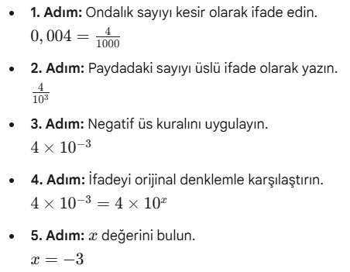
SORU -12
ÇÖZÜM YÖNTEMİ

